Slide 1


Versailles et les questions ouvrières : la paix par la justice sociale
Pierre-Olivier de Broux
Professeur à l’Université Saint-Louis – Bruxelles
Bruxelles – 10 mai 2019

Slide 2
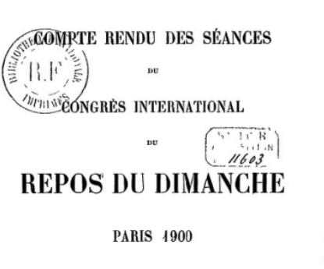
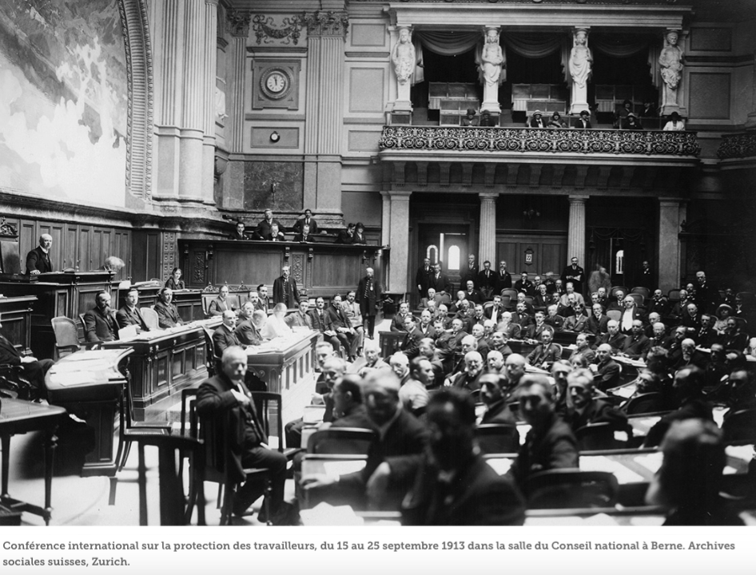
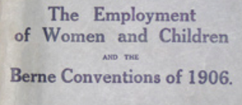
I. Améliorer la condition des travailleurs, avant 1914

Slide 3
II. La consécration des droits sociaux dans les traités de paix
« la guerre sera suivie dans tous les pays d’une période de transition pendant laquelle les uns reconstruiront leurs industries détruites et les autres réadapteront leurs usines de guerre aux industries de paix. […] Le moment est donc spécialement favorable pour liquider aussi promptement que possible les questions de protection ouvrière. Il faudrait que le problème soit résolu pour le moment où se rouvrira partout la concurrence sur [le] marché mondial »
(Note de Jaspar à Hymans du 8 janvier 1919, AMAE)
« Attendu que la non-adoption par une nation quelconque d’un régime de travail réellement humain fait obstacle aux efforts des autres nations désireuses d’améliorer le sort des travailleurs dans leurs propres pays »
(Préambule de la partie XIII du traité de Versailles)

Slide 4
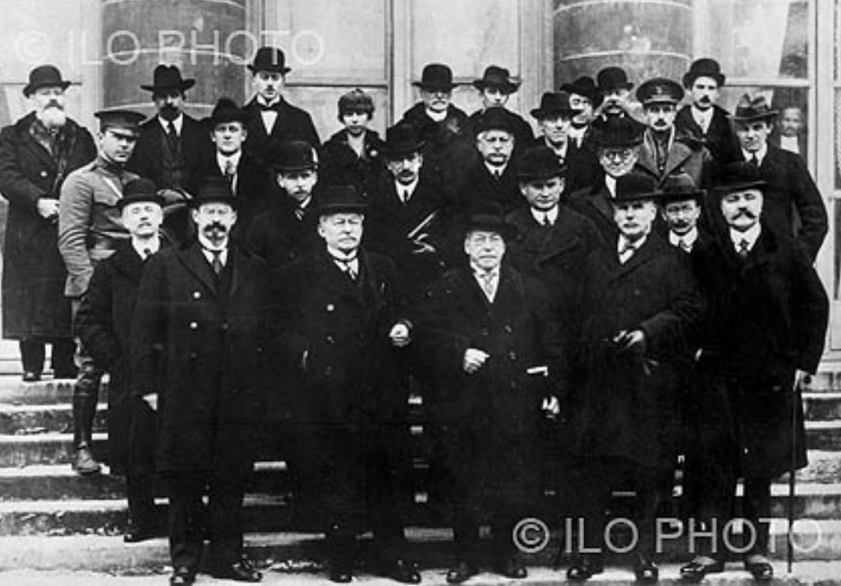
II.1. Les hommes et les enjeux de la négociation de 1919

Slide 5
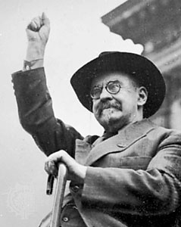
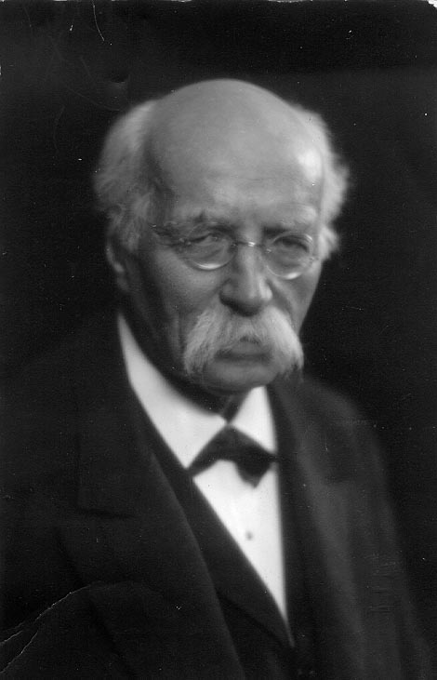
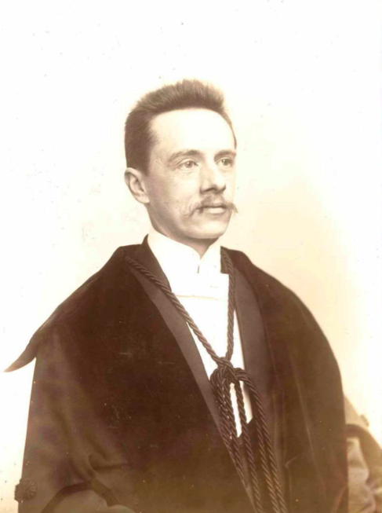
II.1. Les hommes et les enjeux de la négociation de 1919
Emile Vandervelde
Ernest Mahaim
Henri La Fontaine

Slide 6
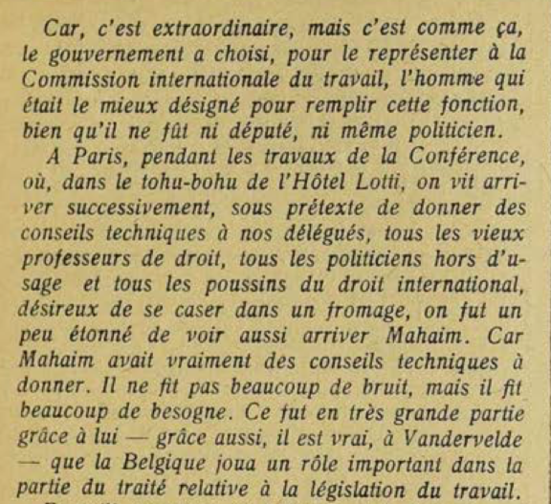
II.1. Les hommes et les enjeux de la négociation de 1919
Pourquoi Pas?, n° 344, 4 mars 1921, p. 141.

Slide 7

II.2. Le texte des traités de paix
Section I. – Organisation du travail
  Composition paritaire
  « Quand des questions intéressant spécialement des femmes doivent venir en discussion (…), une au moins parmi les personnes désignées comme conseillers techniques devra être une femme » (art. 389 – voy. aussi art. 395).
  Conférence annuelle chargée d’adopter des recommandations ou des projets de convention. « Chacun des membres s’engage à soumettre dans le délai d’un an (…) la recommandation ou le projet de convention à l’autorité ou aux autorités dans la compétence desquelles rentre la matière, en vue de la transformer en loi ou de prendre des mesures d’un autre ordre ». (art. 405)
  Mécanismes de contrôle inédits en droit international (art. 408 à 421)

Slide 8
II.2. Le texte des traités de paix
Section II. – Principes généraux
  « 2. Le droit d'association en vue de tous objets non contraires aux lois, aussi bien pour les salariés que pour les employeurs.
  3. Le payement aux travailleurs d'un salaire leur assurant un niveau de vie convenable tel qu'on le comprend dans leur temps et dans leur pays.
  4. L'adoption de la journée de huit heures ou de la semaine de quarante-huit heures comme but à atteindre partout où il n'a pas encore été obtenu. […]
  6. La suppression du travail des enfants et l'obligation d'apporter au travail des jeunes gens des deux sexes les limitations nécessaires pour leur permettre de continuer leur éducation et d'assurer leur développement physique.
  7. Le principe du salaire égal, sans distinction de sexe, pour un travail de valeur égale. […] » (art.427)

Slide 9
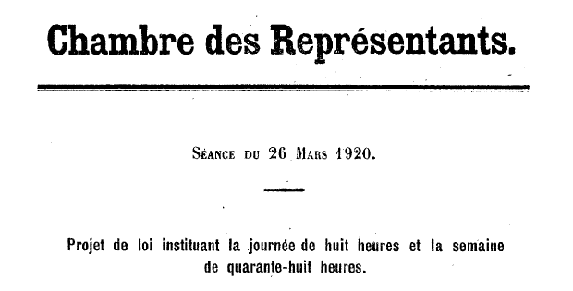
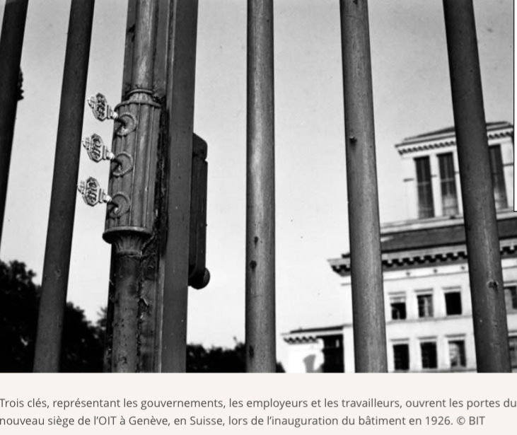
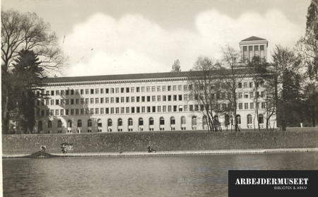
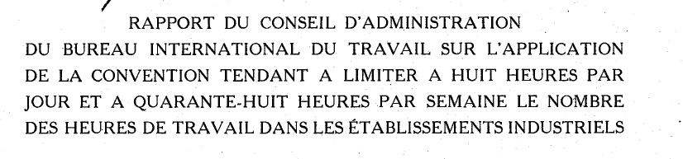
III. L’effectivité des droits sociaux après 1919

Slide 10
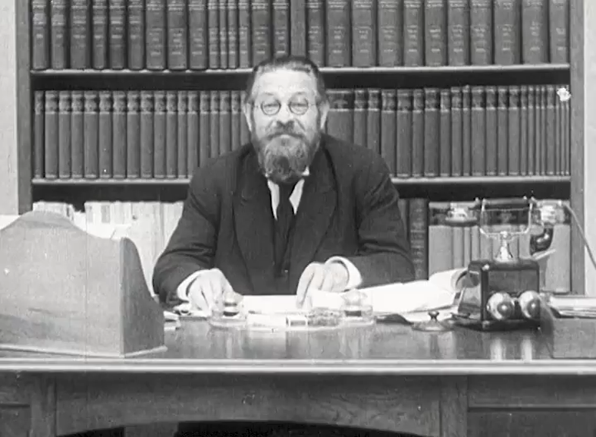
III.1. Au niveau international

Slide 11
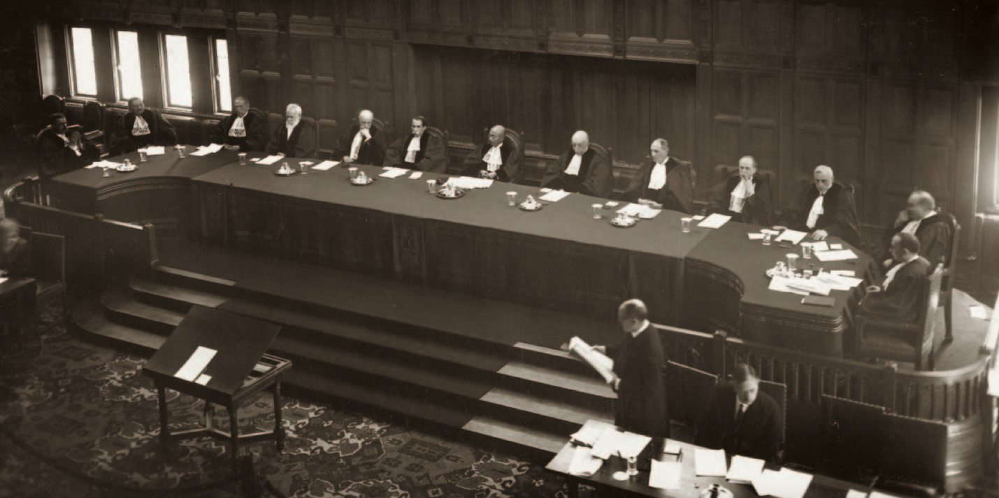
III.1. Au niveau international

Slide 12
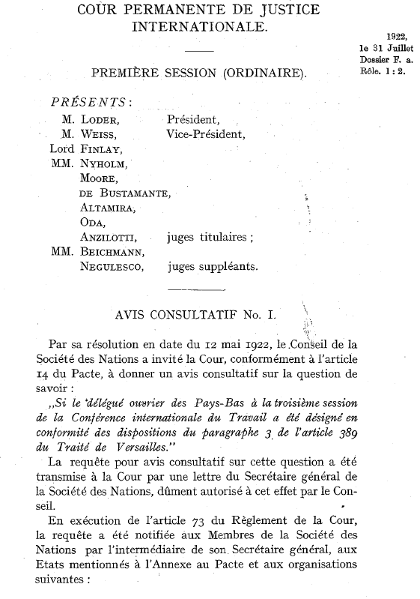

Slide 13
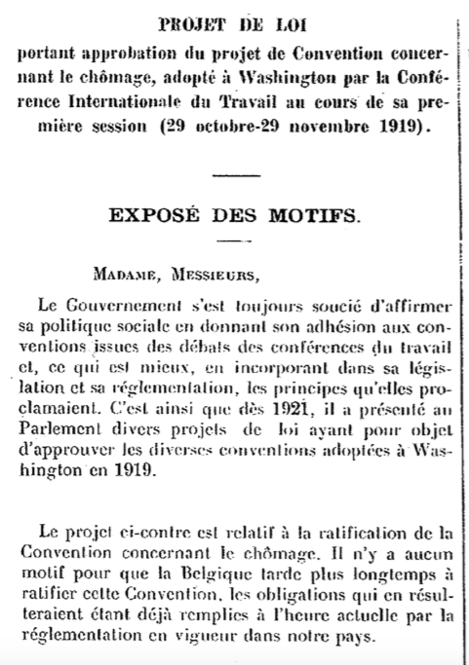
III.2. Au niveau belge

Slide 14
Conclusions

